Slide 1
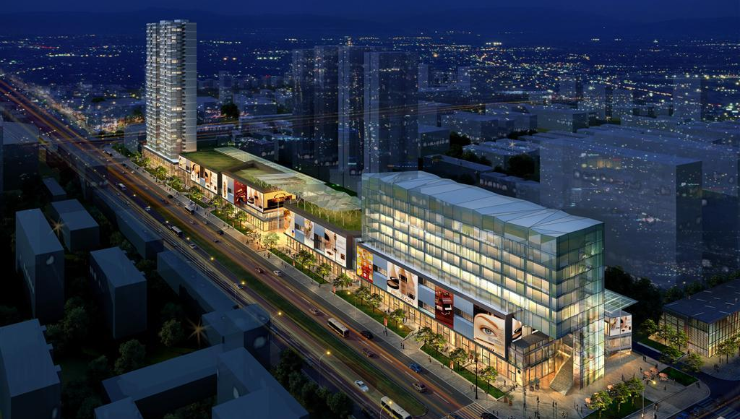

Let 和 var
贫嘴张大民
千锋教育
Notes:
更多福利，请搜索、关注访问口袋动画.
官网主页：www.papocket.com

Slide 2
let 和 var 定义声明变量的区别
1,var 定义的变量会被预解释 let 不会
2,var 定义的变量,变量名称可以重复 let 不行
3,{ } 中定义的let 只能在 { } 中使用
4,循环中
var 声明的变量 只会生成一个相同的作用域 同一个 i
let 声明的变量 每次循环都会生成一个不同的作用域 不同的 i
Notes:
模板来自于 http://meihua.docer.com/

Slide 3
<ul>
<li>我是第一个li</li>
<li>我是第二个li</li>
<li>我是第三个li</li>
<li>我是第四个li</li>
<li>我是第五个li</li>
</ul>
当前有5个li,通过循环给这5个li添加点击事件
点击时输出 循环变量 i 存储的数值
执行效果,如动图显示效果
var oLis = document.querySelectorAll('ul>li');
for( var i = 0 ; i <= oLis.length-1 ; i++){
oLis[i].onclick = function(){
console.log(i)
}
}
最终结果,所有的输出都是5
Notes:
模板来自于 http://meihua.docer.com/

Slide 4
var oLis = document.querySelectorAll('ul>li');
for( var i = 0 ; i <= oLis.length-1 ; i++){
oLis[i].onclick = function(){
console.log(i)
}
}
始终只有一个 i
存储,调用的都是 这个一个 i
第一次执行
第二次执行
for循环中 var 定义 循环变量 的执行原理
var 定义的循环变量 在整个 循环中 只会产生一个 循环变量 i
每次循环 都会对 这一个 循环变量 i 进行重复赋值
后赋值的数据,会覆盖之前赋值的数据
最终 循环变量 i 中 存储的是 最终数值
第三次执行
4
i
存储
1
0
3
2
5
第四次执行
第五次执行
第六次执行
最终 i 存储 5
Notes:
模板来自于 http://meihua.docer.com/

Slide 5
var oLis = document.querySelectorAll('ul>li');
for( var i = 0 ; i <= oLis.length-1 ; i++){
oLis[i].onclick = function(){
console.log(i)
}
}
始终只有一个 i 调用的都是 这个一个 i 的数值
<ul>
<li>我是第一个li</li>
0
1
2
5
4
3
点击触发 console.log(i) i 是
<li>我是第二个li</li>
第一次执行, i 赋值 0 给 第一个 li 绑定事件
1
2
5
3
4
点击触发 console.log(i) i 是
第二次执行, i 赋值 1 给 第二个 li 绑定事件
<li>我是第三个li</li>
3
2
4
5
第三次执行, i 等于 2 给 第三个 li 绑定事件
点击触发 console.log(i) i 是
第四次执行, i 等于 3 给 第四个 li 绑定事件
<li>我是第四个li</li>
3
5
4
点击触发 console.log(i) i 是
第五次执行, i 等于 4 给 第五个 li 绑定事件
<li>我是第五个li</li>
第六次执行, i 等于 5 循环终止
4
5
点击触发 console.log(i) i 是
1
2
5
</ul>
0
3
i 存储 的数值 是
4
Notes:
模板来自于 http://meihua.docer.com/

Slide 6
<ul>
<li>我是第一个li</li>
<li>我是第二个li</li>
<li>我是第三个li</li>
<li>我是第四个li</li>
<li>我是第五个li</li>
</ul>
现在唯一的变化,就是使用 let 来 声明循环变量 i
var oLis = document.querySelectorAll('ul>li');
for( = 0 ; i <= oLis.length-1 ; i++){
oLis[i].onclick = function(){
console.log(i)
}
}
let i
最终结果,输出的是 i 对应的数值
Notes:
模板来自于 http://meihua.docer.com/

Slide 7
var oLis = document.querySelectorAll('ul>li');
for( let i = 0 ; i <= oLis.length-1 ; i++){
oLis[i].onclick = function(){
console.log(i)
}
}
每次生成一个不同的 i 调用的是 不同的数据
第一次执行
生成第一个循环变量 i 存储
0
第二次执行
生成第二个循环变量 i 存储
1
for循环中 let 定义 循环变量 的执行原理
let 定义的循环变量 在整个 循环中
每次循环 都会生成一个独立的循环变量 i
每个独立的 i 存储 独立的 不同的 相互不影响的数据
最终 每次循环 生成一个 独立的 i 存储不同的数据
第三次执行
2
生成第三个循环变量 i 存储
第四次执行
生成第四个循环变量 i 存储
3
第五次执行
生成第五个循环变量 i 存储
4
第六次执行
生成第六个循环变量 i 存储
5
最终生成 六个循环变量 i 分别存储对应的数据
Notes:
模板来自于 http://meihua.docer.com/

Slide 8
var oLis = document.querySelectorAll('ul>li');
for( let i = 0 ; i <= oLis.length-1 ; i++){
oLis[i].onclick = function(){
console.log(i)
}
}
每次生成一个不同的 i 调用的是 不同的数据
<ul>
<li>我是第一个li</li>
0
点击触发 console.log(i) i 是
<li>我是第二个li</li>
第一次执行, i 赋值 0 给 第一个 li 绑定事件
1
点击触发 console.log(i) i 是
第二次执行, i 赋值 1 给 第二个 li 绑定事件
<li>我是第三个li</li>
2
第三次执行, i 等于 2 给 第三个 li 绑定事件
点击触发 console.log(i) i 是
第四次执行, i 等于 3 给 第四个 li 绑定事件
<li>我是第四个li</li>
3
点击触发 console.log(i) i 是
第五次执行, i 等于 4 给 第五个 li 绑定事件
<li>我是第五个li</li>
第六次执行, i 等于 5 循环终止
4
点击触发 console.log(i) i 是
</ul>
Notes:
模板来自于 http://meihua.docer.com/

Slide 9
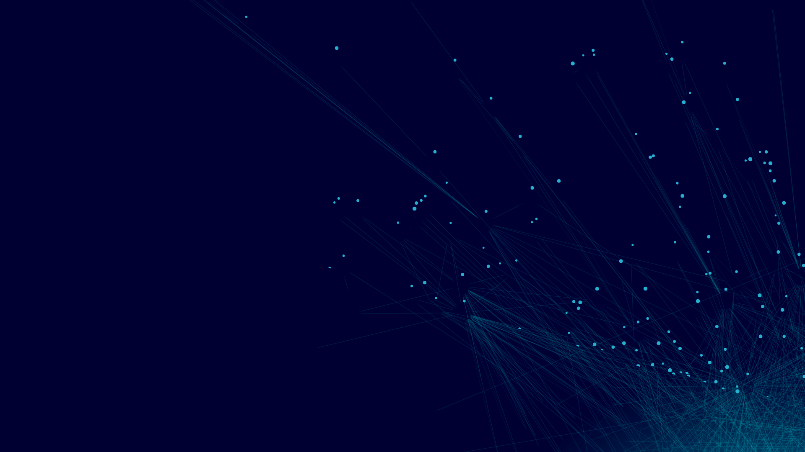

感谢观看
讲师：张老师

